Slide 1
Лабораторная работа №7
Адресация IPv4 и IPv6. Настройка DHCP
Презентацию подготовила: Боровикова Карина Владимировна
Группа: НПИбд-01-20

Slide 2
Цель работы:
Получение навыков настройки службы DHCP на сетевом оборудовании для распределения адресов IPv4 и IPv6
Задачи:
Требуется настроить на маршрутизаторе, имеющем адрес 10.0.0.1, DHCP-сервис по распределению IPv4-адресов из диапазона 10.0.0.2 – 10.0.0.253, настроить получение адреса по DHCP на узле (PC), а также исследовать пакеты DHCP
Требуется на интерфейсе марштрутизатора eth1 настроить DHCPv6 без отслеживания состояния, на интерфейсе марштрутизатора eth2 настроить DHCPv6 с учётом отслеживания состояния.

Slide 3
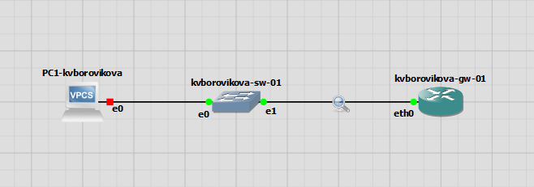
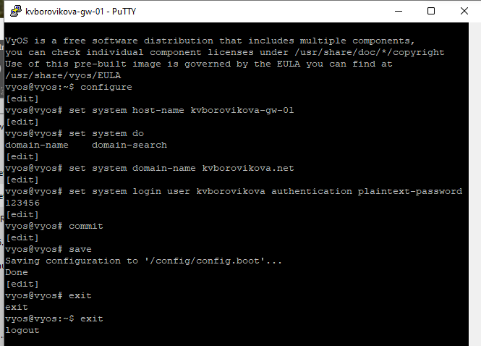
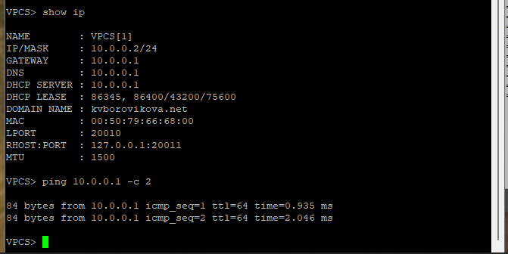
ХОД РАБОТЫ: Настройка DHCP в случае IPv4
Требуется настроить на маршрутизаторе, имеющим адрес 10.0.0.1, DHCP-сервис по распределению IPv4-адресов из диапазона 10.0.0.2 – 10.0.0.253, настроить получение адреса по DHCP на узле (PC), а также исследовать пакеты DHCP.

Slide 4
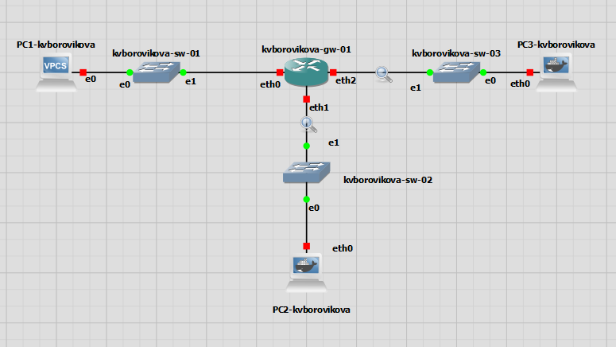
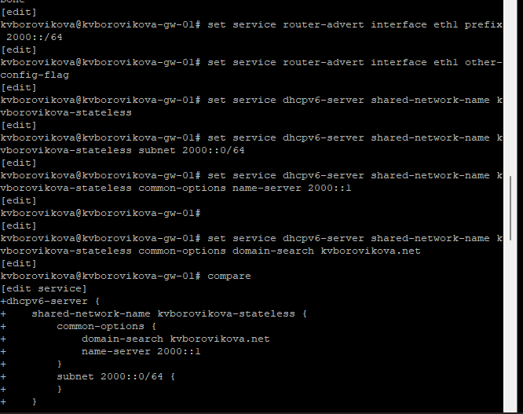
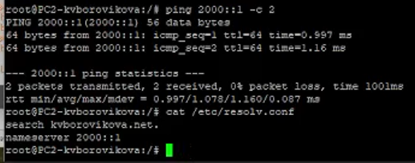
ХОД РАБОТЫ: Настройка DHCP в случае IPv6
Требуется на интерфейсе марштрутизатора eth1 настроить DHCPv6 без отслеживания состояния

Slide 5
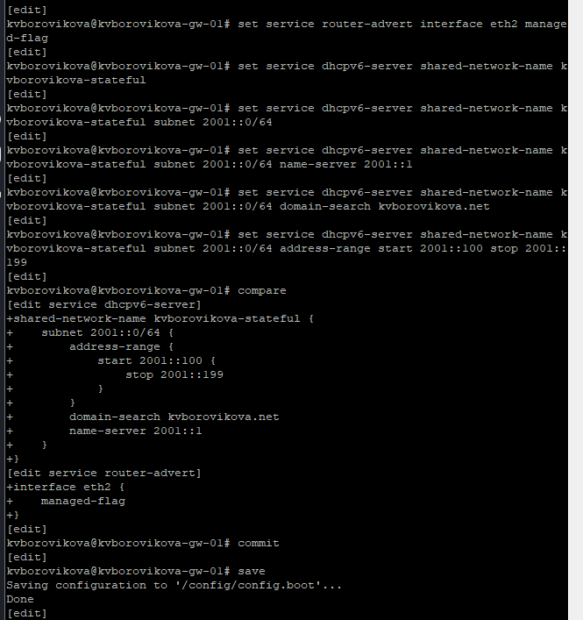
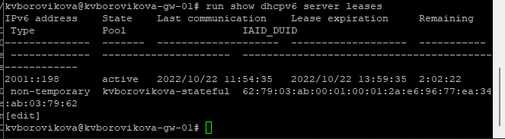
ХОД РАБОТЫ: Настройка DHCP в случае IPv6
Требуется на интерфейсе марштрутизатора eth2 настроить DHCPv6 с учётом отслеживания состояния.

Slide 6
Результаты:
В ходе выполнения лабораторной работы я получила навыки настройки службы DHCP на сетевом оборудовании для распределения адресов IPv4 и IPv6.

